Slide 1


1

Slide 2

2

Slide 3
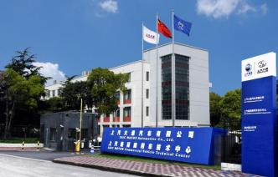









4

Slide 4
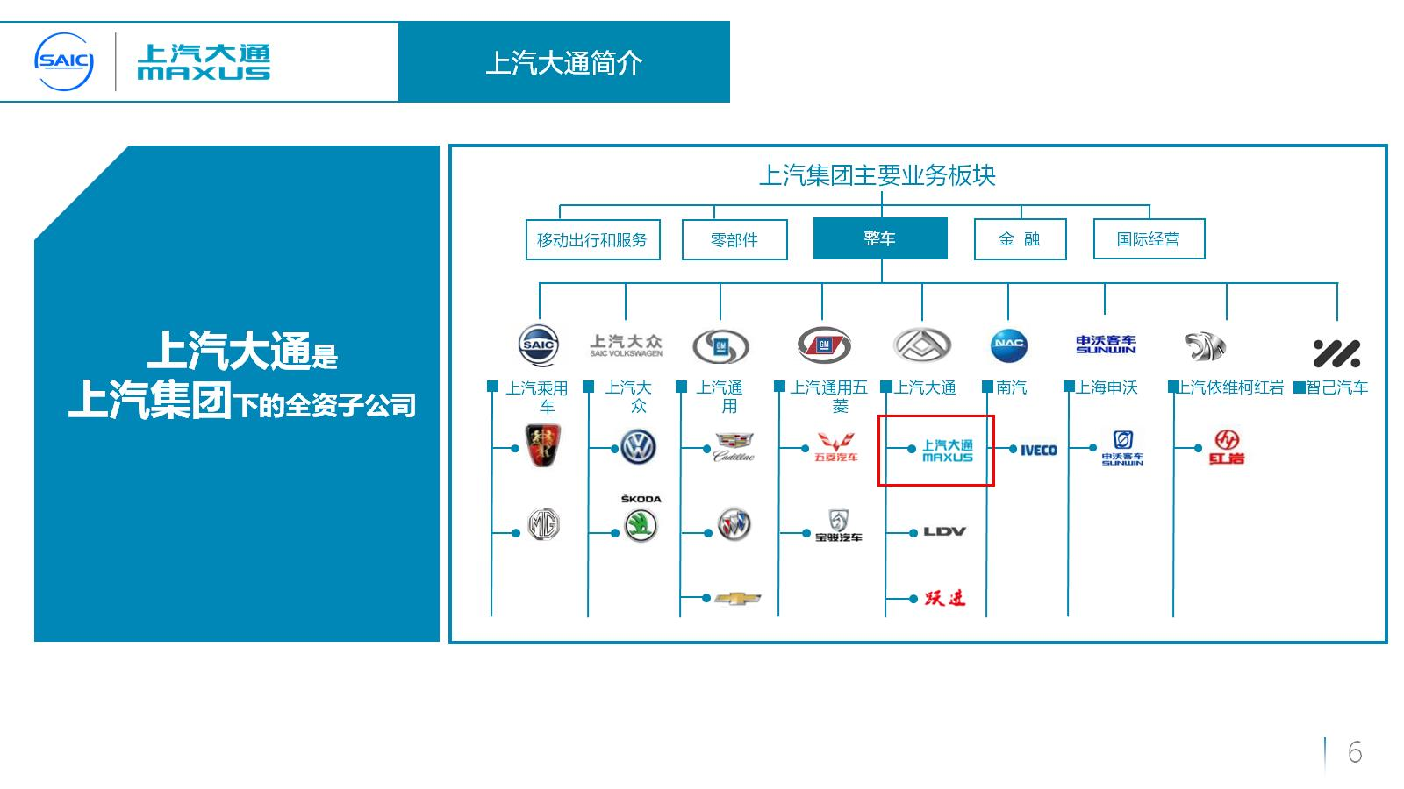

Slide 5



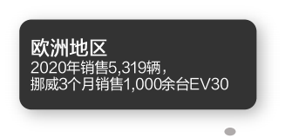

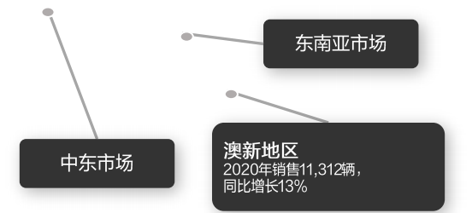
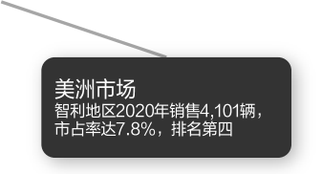
8

Slide 6
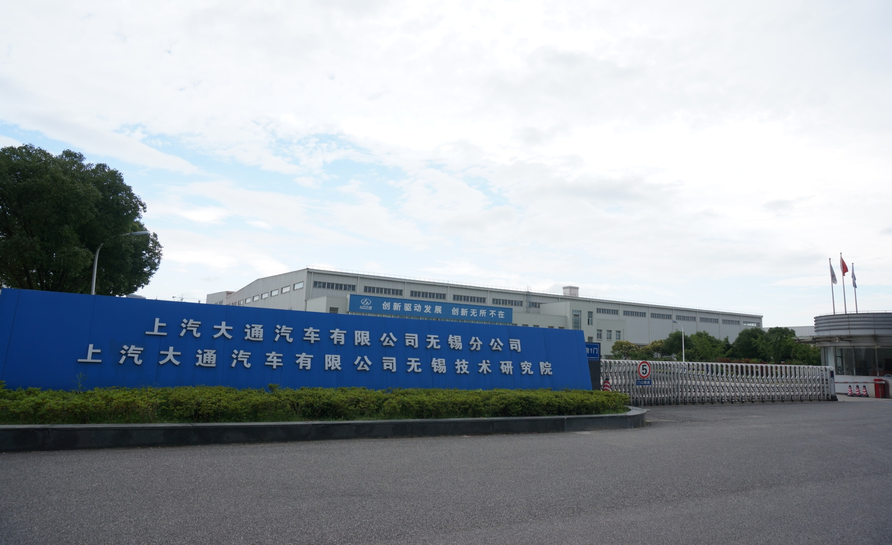

无锡分公司
上汽大通汽车有限公司无锡分公司作为上汽大通最大的生产基地，生产公司产品包括“上汽大通MAXUS”品牌的MPV、SUV、宽体轻客、皮卡等乘商并举的产品组合及各类特种改装车。无锡基地产能为20万台/年，设有四大工艺车间冲压、车身、涂装、总装及物流、质保、无锡技术中心等核心业务部门，目前在职员工达3600人。

Slide 7
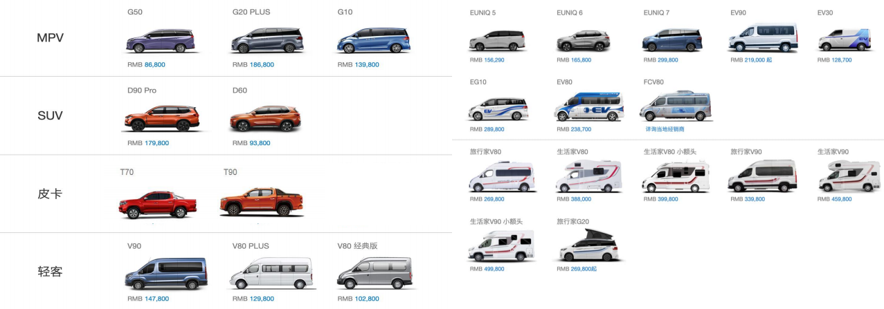
上汽大通MAXUS 旗下共有“G、 D、T、V、 E、房车”六大产品系列, 覆盖 MPV、 SUV、皮卡以及轻客等细分市 场，同时拥房房车产品系列、 EUNIQ 新能源产品
12

Slide 8

车间照片

Slide 9
车间照片

Slide 10

岗位要求：
● 1、高职/大专（技能型岗位）或以上学历；
● 2、汽车、机电、电气、自动化、工程等工科生，有制造业实习经历者优先；
● 3、成绩优异，担任学生会、社团干部优先；
● 4、身体健康，责任心强，为人正直、踏实，工作积极主动
1. 薪资待遇：
生产实习生：
● 实习津贴2490+生产激励0-500元+岗位补助600元；综合工资 5500-7000 元/月，15号发薪，转正后视定岗岗位定薪。
2. 其他福利：
免费工作餐，4-6人间、生产奋斗奖、节日福利、无锡多条线班车20分钟路程、商业保险150元/月等。
备注：身高不低于168cm, 体脂率不高于30，无不良记录
转正后享受同工同酬，缴纳保险，目前长白班占比95%
地址：江苏无锡金惠路199号

Slide 11
实习政策
薪资待遇
实习津贴
生产奋斗奖
各类津补贴
工作时间
07:30-19:00
08:00-20:00
冲压
车间
车身车间
涂装车间
总装车间
质量
保证部
实习部门
班
车
其他

Slide 12
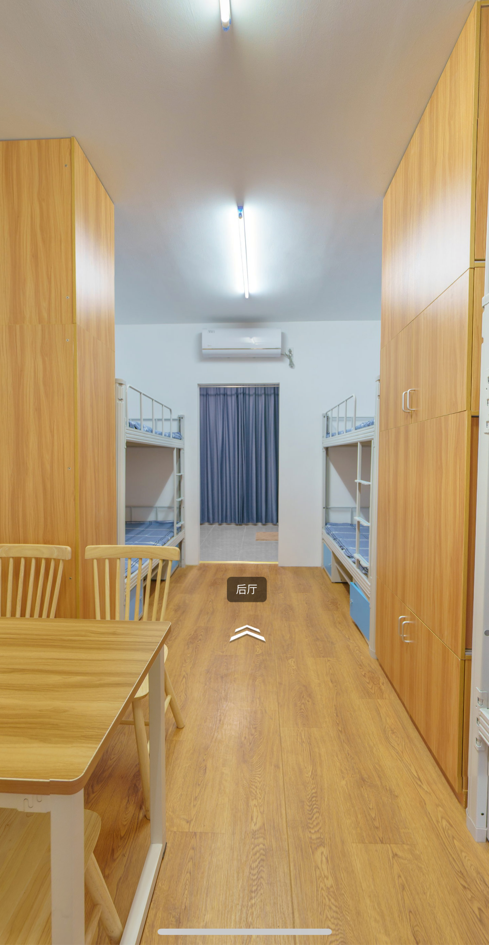
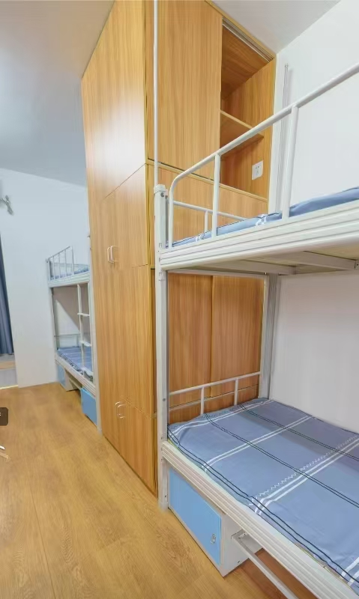
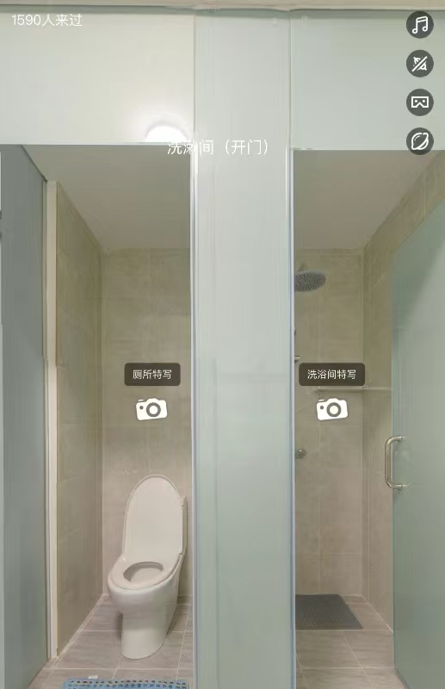
员工
宿舍
22

Slide 13

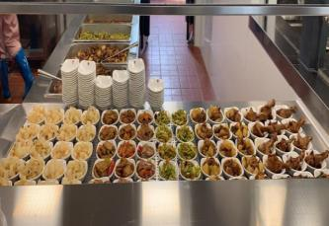
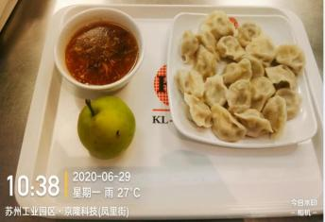



员工膳食

Slide 14
薪酬待遇
福利待遇
1.
2.
3.
4.
5.
假期待遇

